Slide 1
ASSEMBLEE GENERALE 2020

Slide 2
Ordre du jour
RAPPORT D’ACTIVITE 2019
RAPPORT MORAL RAPPORT FINANCIER QUITUS LES PROJETS 2020

Slide 3
Mandat 2020 – Le Bureau
Présidente : Patricia ANDREA, retraitée
Vice Président : Emmanuel SCARSI, Scolarité Valrose
Secrétaire : Matita VAN DIJK, Inspé labo Line
Trésorière : Louisette CUVELIER LIZZANI, retraitée
Trésorière adjointe : Muriel SEMERIA – Scolarité La Plaine

Slide 4
…et les administrateurs
Patricia CHIARAMONTE, LASH, Campus Carlone
Marlène CHEVALIER, Odontologie, Campus Saint Jean d’Angely
Dominique LAREDO, BU Campus Valrose
Hélène LE BRIS, retraitée
Geneviève MOUZE, retraitée
Isabelle SINTES, Polytech –Sophia
Jacqueline TOMASONI, retraitée,
Joséphine VINCIGUERRA, DSI – Petit Valrose

Slide 5
Bilan comptable 2019
 | solde au 01/01/2019 | 9593,90
 | recettes année 2019 | 108210,23
 | dépenses année 2019 | 110109,71
 | solde au 31/12/2019 | 7694,22
 | chèques non débités | 2542,50

Slide 6
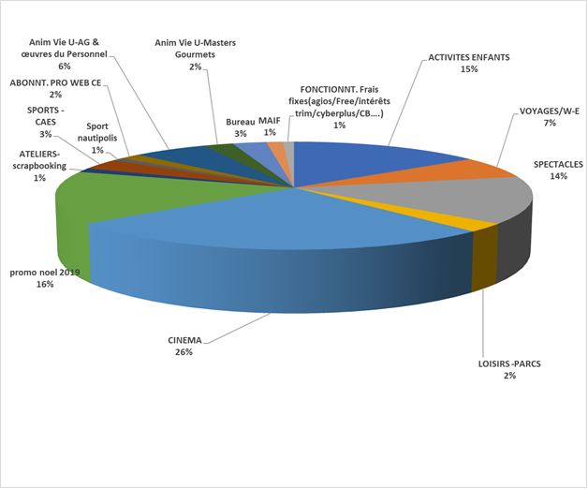
Répartition de la subvention 2019

Slide 8
Répartition des billets de cinéma 26 % de la subvention – 3982 billets

Slide 9
Subventions enfants 15 % de la subvention
61 familles pour 89 enfants
De 6 à 15 ans
Pour deux activités annuelles

Slide 10
Spectacles – 516 entrées (250 en 2018)

Slide 11
Parcs d’attractions, musées, foires… 175 entrées – en nette baisse pour Marineland

Slide 12
Voyages 2019 Vietnam – Porquerolles – Biennale de Venise – Florence 60 personnes

Slide 13
Subventions voyages – évolution depuis 2012 7 % de la subvention pour 2019

Slide 14
ISOLA 2000 – 195 nuits pour 61 familles Pendant l’été 2020, les locations se sont déroulées une semaine sur deux pour éviter tout risque de propagation du virus

Slide 15
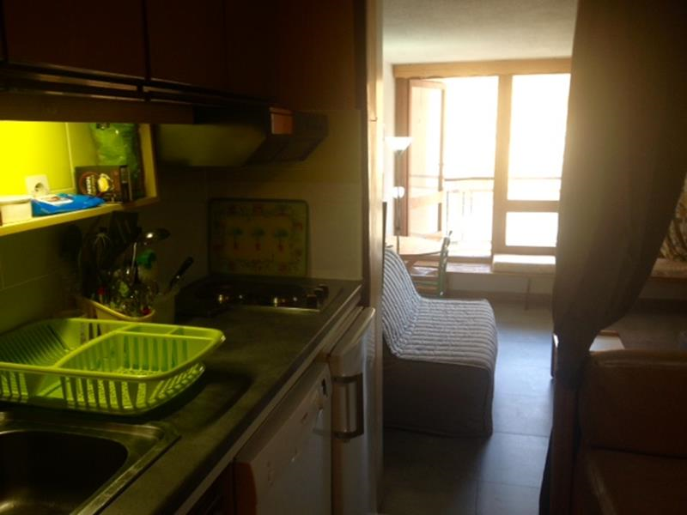
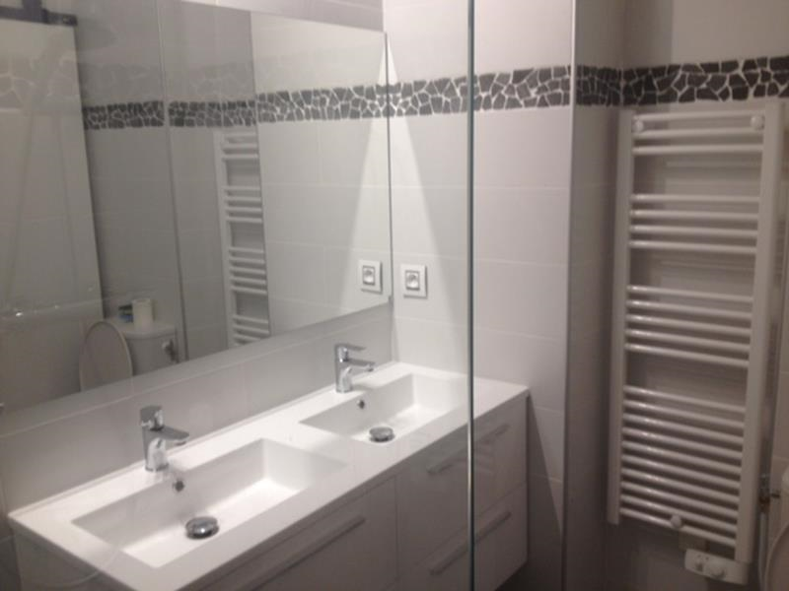
Le Vermeil – 5 couchages

Slide 16
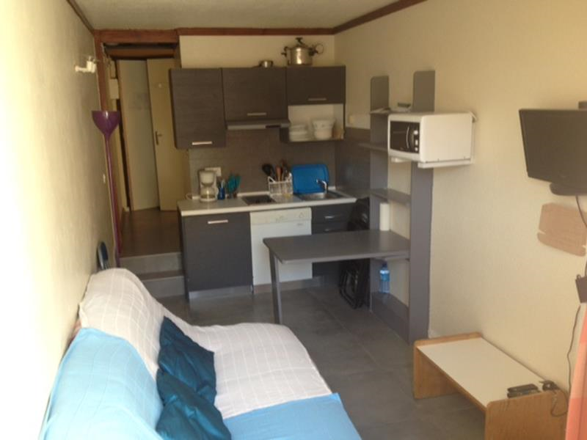
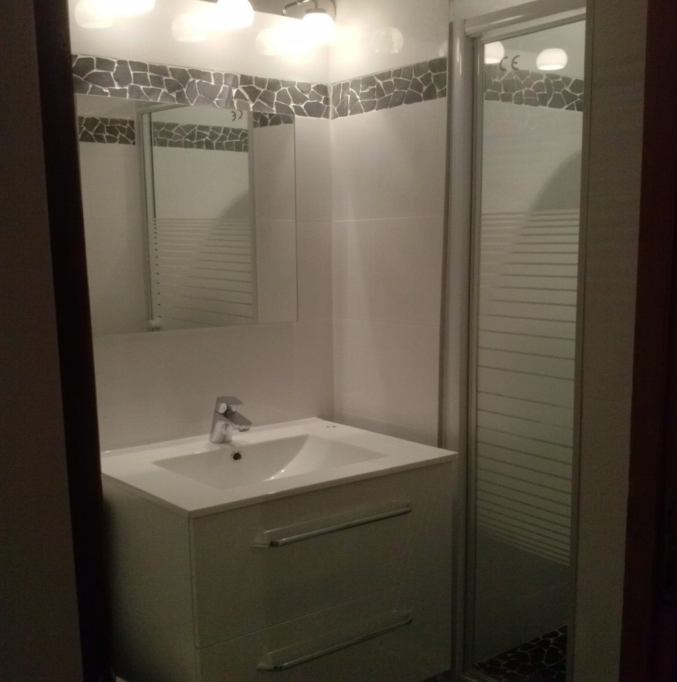
Le Pignals – quatre couchages

Slide 17
Nombre de nuitées

Slide 18
FREQUENTATION ISOLA 2000 par statut

Slide 19
Fréquentation Isola 2000 par campus

Slide 20
Et toujours en 2019
Semaines de la gratiferia
Collecte de jouets
Masters Gourmets 2ème édition
17ème exposition des œuvres des personnels et étudiants

Slide 21
MASTERS GOURMETS DE L’UNS – Deuxième édition – Thématique antigaspi 10 fevrier 2019 – Restaurant le Félix Faure - Nice
10 fevrier 2019

Slide 22
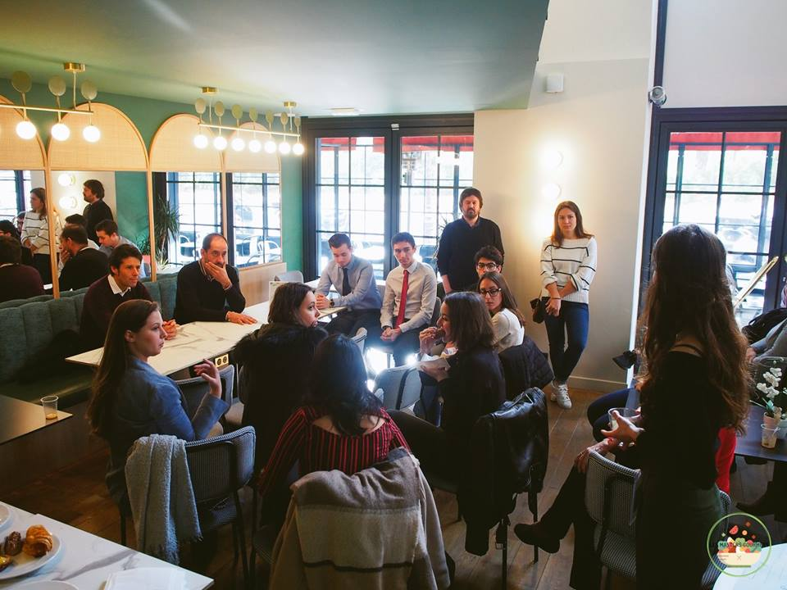
Conférence Alimentation Durable Pierre Aschieri – Stéphane Bouissou

Slide 23
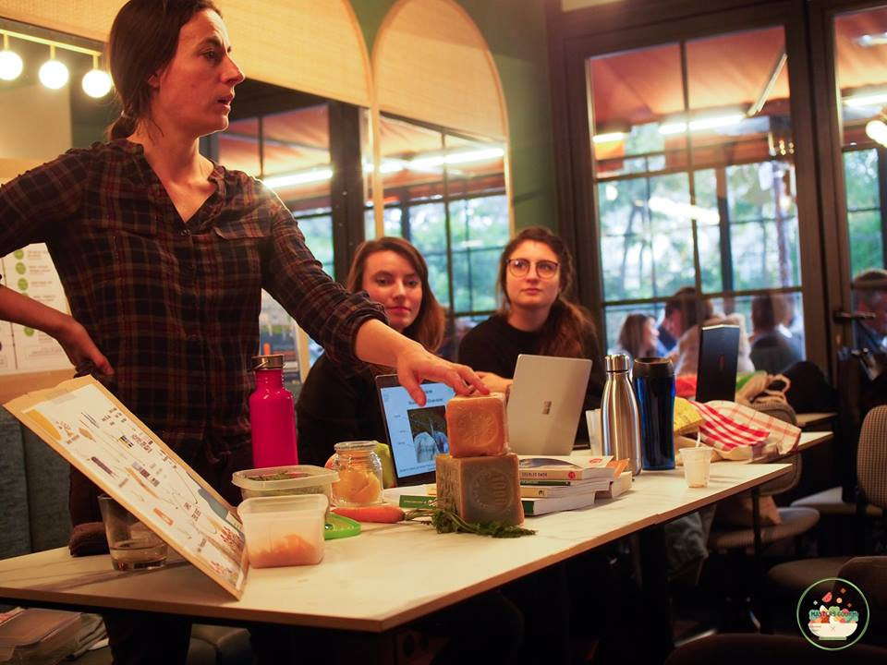
Conférence Objectif zéro déchet Emilie Demoinet – association Ecomon

Slide 24
Les finalistes Marie Justine, Florence, Christine

Slide 25
17ème exposition des œuvres des personnels et étudiants – avril à juin 2019
Premier prix du jury
Lumières
Alexandra Cornea

Slide 26
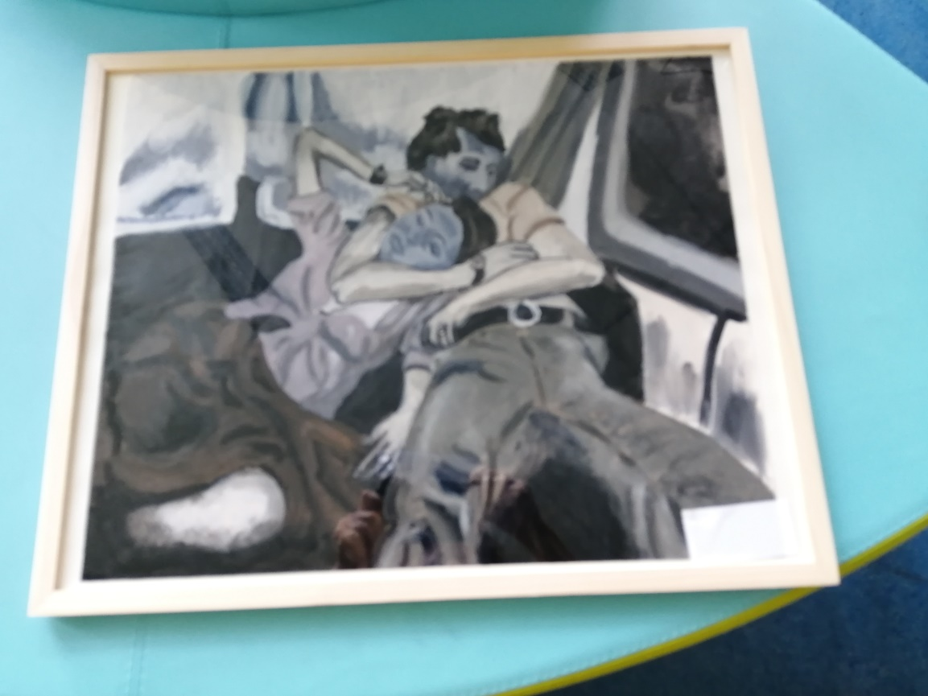
Prix du jury : 2ème prix : Mme Jessica JAGER – Valrose, pour « Stockholm » 3ème prix : Mme Marie-Ange MILLET – INSERM Pasteur, pour « Voyage au bout de la nuit »
Stockholm
Voyage au bout de la nuit

Slide 27
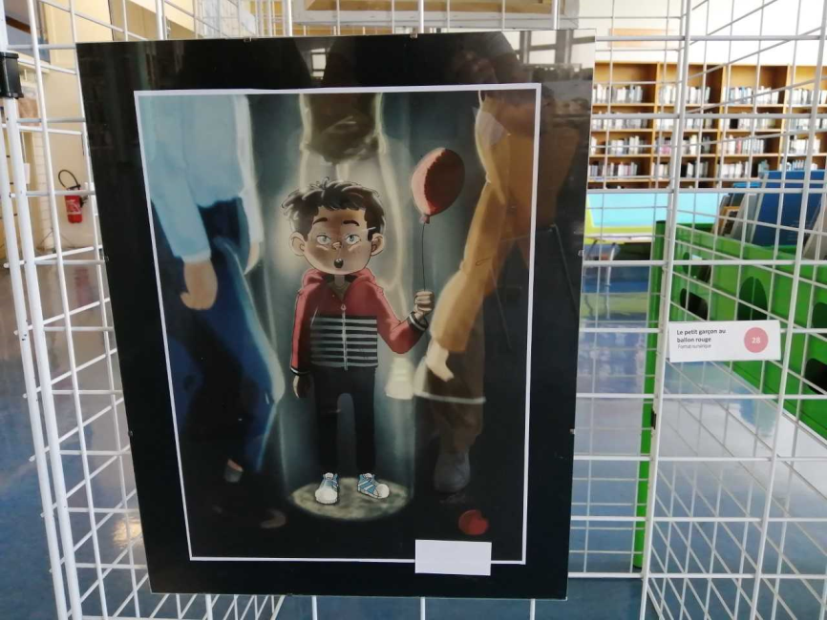
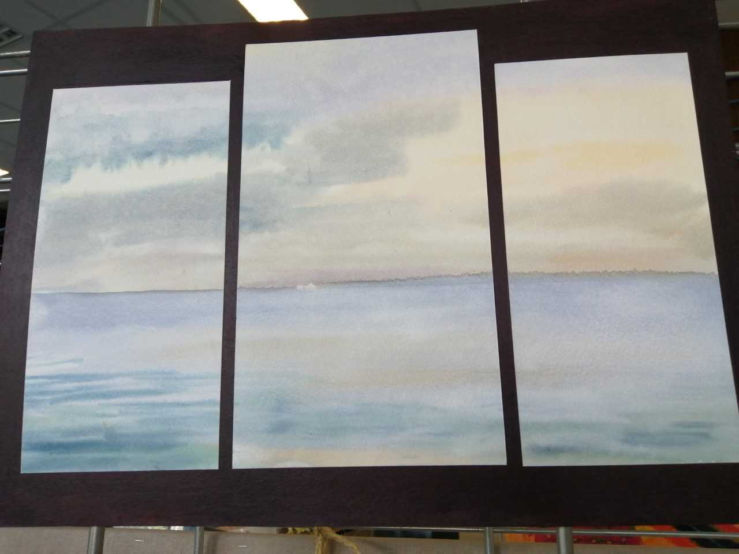
Mentions spéciales Mme Laetitia INFANTINO – UFR Sciences, pour « Balade nocturne » Mlle Yasmine RAMDANI – Etudiante UFR MEDECINE, pour « Le petit garçon au ballon rouge » M. Patrick LE BARZ – Retraité UFR SCIENCES, pour « On arrive : la côte est en vue »
On arrive : la côte est en vue
Balade nocturne
Le petit garçon au ballon rouge

Slide 28
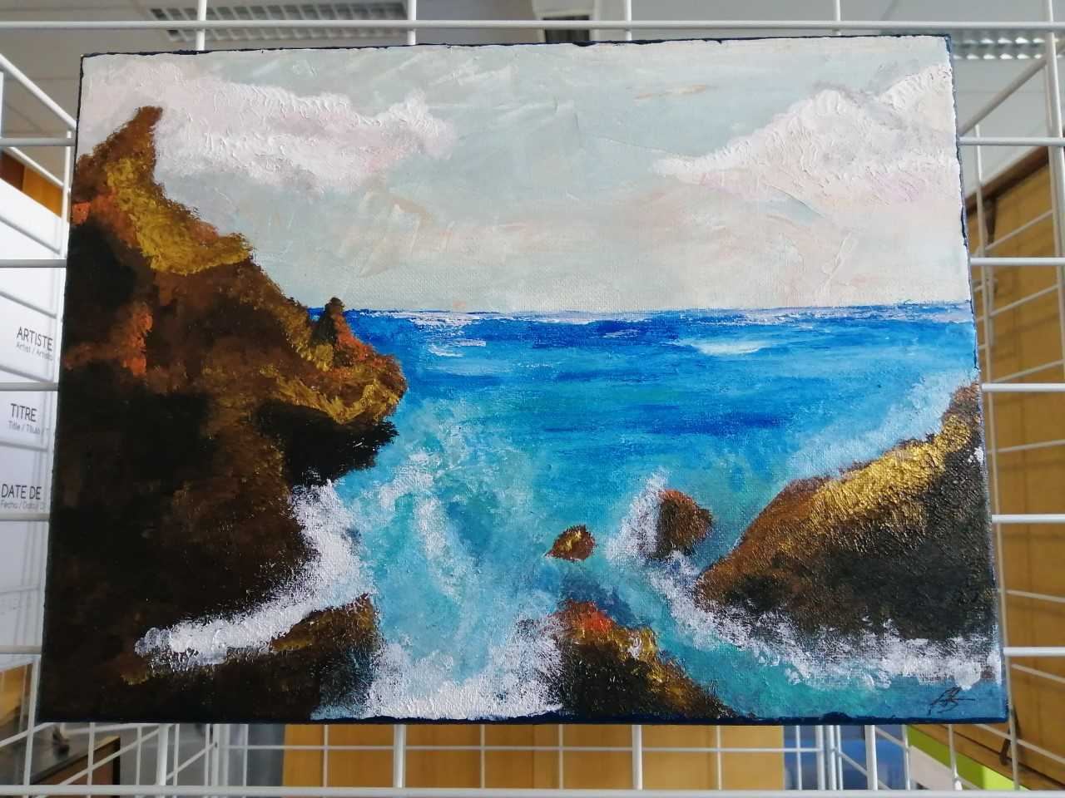
Prix du public 1er prix : Mlle Fadia BOUDGHENE-STAMBOULI – Etudiante Pharmacologie Valrose, pour « L’écume délivrante » 2ème prix : Mme Jessica JAGER – Valrose, pour « The Wave » 3ème prix : Mme Alexandra CORNEA – Valrose, pour « Lumières »
L’écûme délivrante
The wave

Slide 29
PROJETS 2020
* MASTERS GOURMETS DE L’UNIVERSITE – Troisième édition – Date pévisionnelle été 2020 REPORTE
Concours culinaire amateur personnels, étudiants, retraités de l’établissement
18ème EXPOSITION DES OEUVRES DES PERSONNELS et ETUDIANTS sous le parrainage de Sylvain LIZON, VP Culture et Société – directeur de la Villa Arson
Vernissage à l’issue de l’AG REPORTE
OUVERTURE D’UN CAFE-CULTURE A L’ISBA : ISBA CAFE REPORTE
.* Pausa Caffé et Lunch Break
Soirée théatrale privée autour de Harold et Maude – 25 avril REPORTE
Visite du Vieux Nice sur les traces de son histoire – 14 mars La Visite s’est tenue le 14 mars

Slide 30
VOYAGES 2020
Madère
Carnaval de Viareggio
New York
Aucun voyage n’a pu être envisagé au regard de la situation sanitaire internationale

Slide 31
Le vote du quitus se fait via le formulaire en ligne disponible sur ce lien
https://forms.gle/3hMPynrVdNmZZn667
Merci à tous

